Slide 1
Thứ 7, ngày 18 tháng 4 năm 2020
Toán
Tiết 105: Luyện tập

Slide 2

Bài 1. So sánh hai PS
a, $\frac{5}{8}$ và $\frac{7}{8}$ b, $\frac{15}{25}$ và $\frac{4}{5}$ c, $\frac{9}{7}$ và $\frac{9}{8}$ d, $\frac{11}{20}$ và $\frac{6}{10}$
a, $\frac{5}{8}$ và $\frac{7}{8}$
Vì 5 < 7 nên $\frac{5}{8}$ < $\frac{7}{8}$

Slide 3

b, $\frac{15}{25}$ và $\frac{4}{5}$
$\frac{4}{5}$ = $\frac{4 x 5}{5 x 5}$ = $\frac{20}{25}$
Vì $\frac{15}{25}$ < $\frac{20}{25}$ nên $\frac{15}{25}$ < $\frac{4}{5}$

Slide 4

c, $\frac{9}{7}$ và $\frac{9}{8}$
Ta có: $\frac{9}{7}$ = $\frac{9 x8}{7x8}$ = $\frac{72}{56}$ ; $\frac{9}{8}$ = $\frac{9x7}{8x7}$ = $\frac{63}{56}$
Vì $\frac{72}{56}$ > $\frac{63}{56}$ nên $\frac{9}{7}$ > $\frac{9}{8}$

Slide 5

d, $\frac{11}{20}$ và $\frac{6}{10}$
$\frac{6}{10}$ = $\frac{6 x 2}{10 x 2}$ = $\frac{12}{20}$
Vì $\frac{11}{20}$ < $\frac{12}{20}$ nên $\frac{11}{20}$ < $\frac{6}{10}$

Slide 6
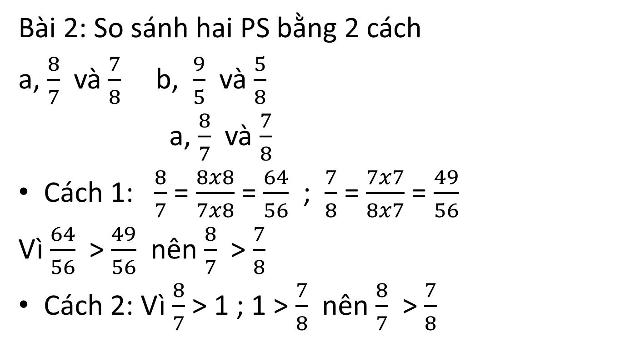
Bài 2: So sánh hai PS bằng 2 cách
a, $\frac{8}{7}$ và $\frac{7}{8}$ b, $\frac{9}{5}$ và $\frac{5}{8}$
a, $\frac{8}{7}$ và $\frac{7}{8}$
Cách 1: $\frac{8}{7}$ = $\frac{8x8}{7x8}$ = $\frac{64}{56}$ ; $\frac{7}{8}$ = $\frac{7x7}{8x7}$ = $\frac{49}{56}$
Vì $\frac{64}{56}$ > $\frac{49}{56}$ nên $\frac{8}{7}$ > $\frac{7}{8}$
Cách 2: Vì $\frac{8}{7}$ > 1 ; 1 > $\frac{7}{8}$ nên $\frac{8}{7}$ > $\frac{7}{8}$

Slide 7
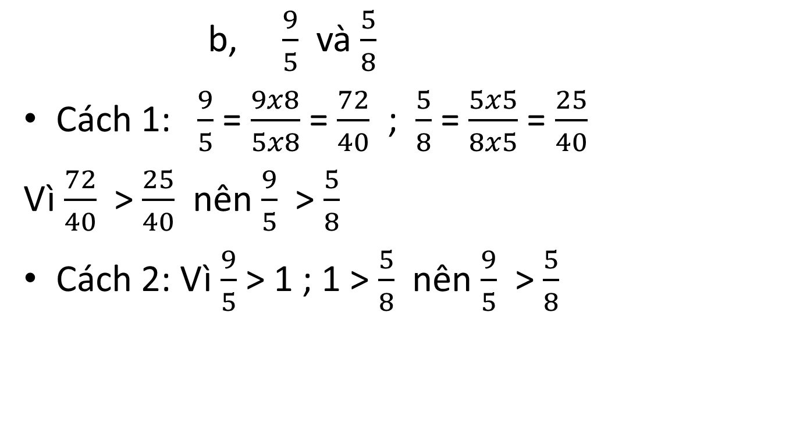
b, $\frac{9}{5}$ và $\frac{5}{8}$
Cách 1: $\frac{9}{5}$ = $\frac{9x8}{5x8}$ = $\frac{72}{40}$ ; $\frac{5}{8}$ = $\frac{5x5}{8x5}$ = $\frac{25}{40}$
Vì $\frac{72}{40}$ > $\frac{25}{40}$ nên $\frac{9}{5}$ > $\frac{5}{8}$
Cách 2: Vì $\frac{9}{5}$ > 1 ; 1 > $\frac{5}{8}$ nên $\frac{9}{5}$ > $\frac{5}{8}$

Slide 8
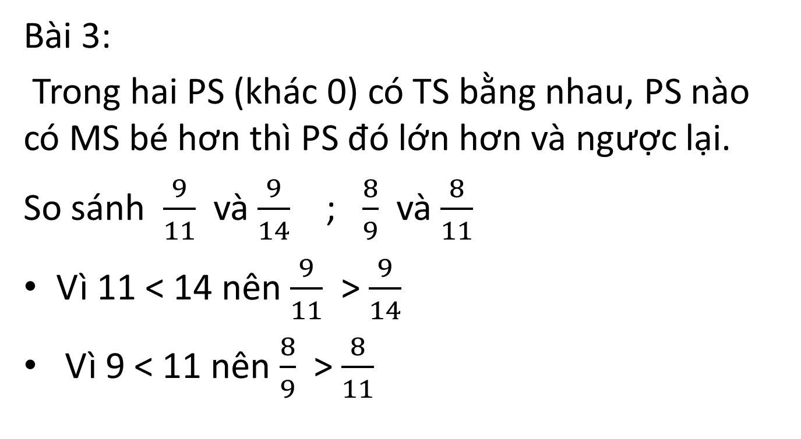
Bài 3:
Trong hai PS (khác 0) có TS bằng nhau, PS nào có MS bé hơn thì PS đó lớn hơn và ngược lại.
So sánh $\frac{9}{11}$ và $\frac{9}{14}$ ; $\frac{8}{9}$ và $\frac{8}{11}$
Vì 11 < 14 nên $\frac{9}{11}$ > $\frac{9}{14}$
Vì 9 < 11 nên $\frac{8}{9}$ > $\frac{8}{11}$

Slide 9
Bài 4:Viết các phân số theo thứ tự từ bé đến lớn

